Slide 1
Муниципальное бюджетное дошкольное образовательное учреждение «Белоярский детский сад» Проект на тему: «Летний отдых с пользой» выполнила : Новикова Анастасия Сергеевна

Slide 2
Цель проекта: сохранение и укрепление физического и психического здоровья детей с учетом их индивидуальных способностей, удовлетворение потребностей растущего организма в отдыхе, творческой деятельности и движении. Задачи: •реализовать систему мероприятий, направленных на оздоровление и физическое воспитание детей, развитие самостоятельности, инициативности, любознательности и познавательной активности с учётом требований ФГОС ДО; •создать условия, обеспечивающие охрану жизни и укрепление здоровья детей, предупреждение заболеваемости и травматизма; •реализовать систему мероприятий, направленных на развитие самостоятельности, инициативности, любознательности и познавательной активности в различных образовательных областях; •осуществить педагогическое и медицинское просвещение родителей по вопросам воспитания и оздоровления детей в летний период.

Slide 3
Актуальность проекта: Учитывая, что в летний период дошкольники максимальное количество времени проводят на свежем воздухе, мы разработали проект «Летний отдых пользой», для реализации системы мероприятий, направленных на оздоровление и физическое воспитание детей, развитие самостоятельности, инициативности, любознательности и познавательной активности с учётом требований ФГОС ДО. Проект предоставляет широкие возможности для укрепления физического, психического и социального здоровья воспитанников, развитие у них познавательных, коммуникативных, экологических знаний, творческих способностей. Исходной предпосылкой выбора тематики развлечений проекта является тематическое планирование непосредственно образовательной деятельности в летний период. Каждое новое развлечение является итогом тематических недель по определенной теме.

Slide 4
Участники проекта: дети средней группы, воспитатели, родители Вид проекта: творческий, познавательно- оздоровительный,краткосрочный. По составу участников: групповой. Срок реализации проекта: 01.06.2022 – 30.06.2022 г. Материально-техническое – ноутбук, фотоаппарат, музыкальный центр, телевизор. Предполагаемый результат: Сохранение и укрепление здоровья детей, Снижения уровня заболеваемости, Приобретение новых знаний и впечатлений об окружающем мире.

Slide 5
Ожидаемые результаты : 1. Оздоровительными мероприятиями охвачено 90% детей ДОУ 2. Снижение уровня заболеваемости детей 3. Активное участие родителей в реализации проекта 4. На территории ДОУ создана и активно используется «Тропа здоровья» 5. Пополнилась развивающая предметно-пространственная среда ДОУ, которую можно использовать в дальнейшей образовательной и физкультурно – оздоровительной работе

Slide 6
Подготовительный этап включает в себя: 1. Подбор необходимой литературы по теме. 2. Подбор двигательных упражнений и подвижных игр. 3. Информирование родителей о реализации проекта. 4. Разработка плана проекта.

Slide 7
2 этап основной: Реализует недельные темы: «Мастерская опытов»; « Лето и витамины»; «Я и лето»; «Лето – это красота»; « Лето в яркие краски одето».

Slide 8
3 этап : 1. Проведение итоговых мероприятий 2. Папка –передвижка «лето-прекрасная пара» 3.Рисунки на асфальте 5.Посещение библиотеки 6.Создание тантамаресок, совместно с родителями

Slide 9
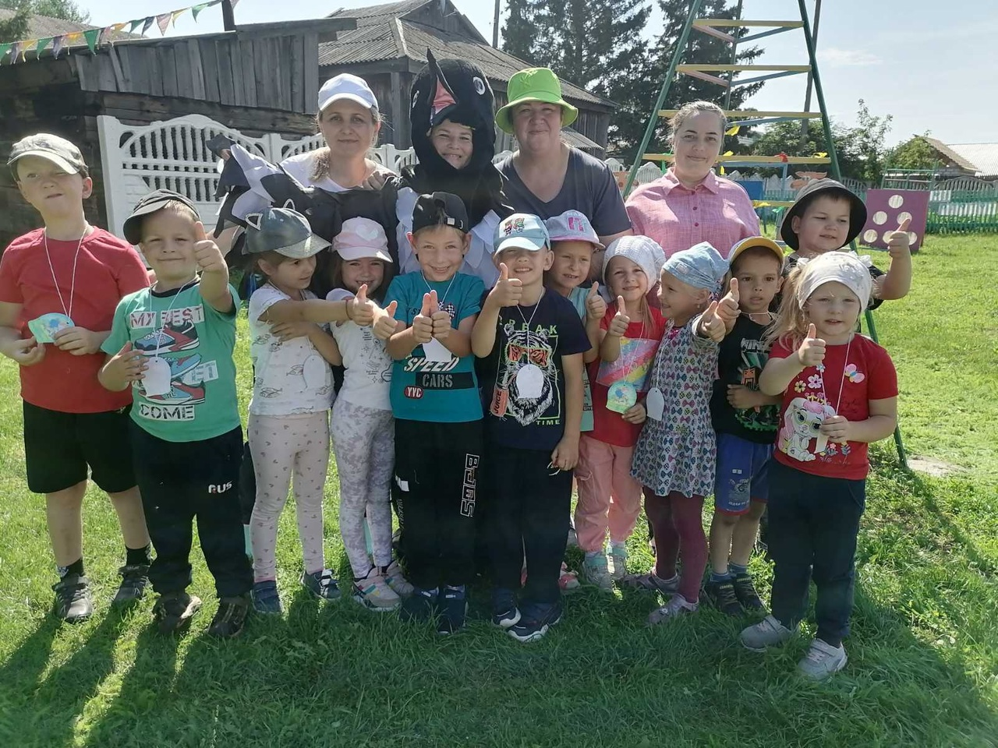
Фотоотчёт по проделанной работе

Slide 10
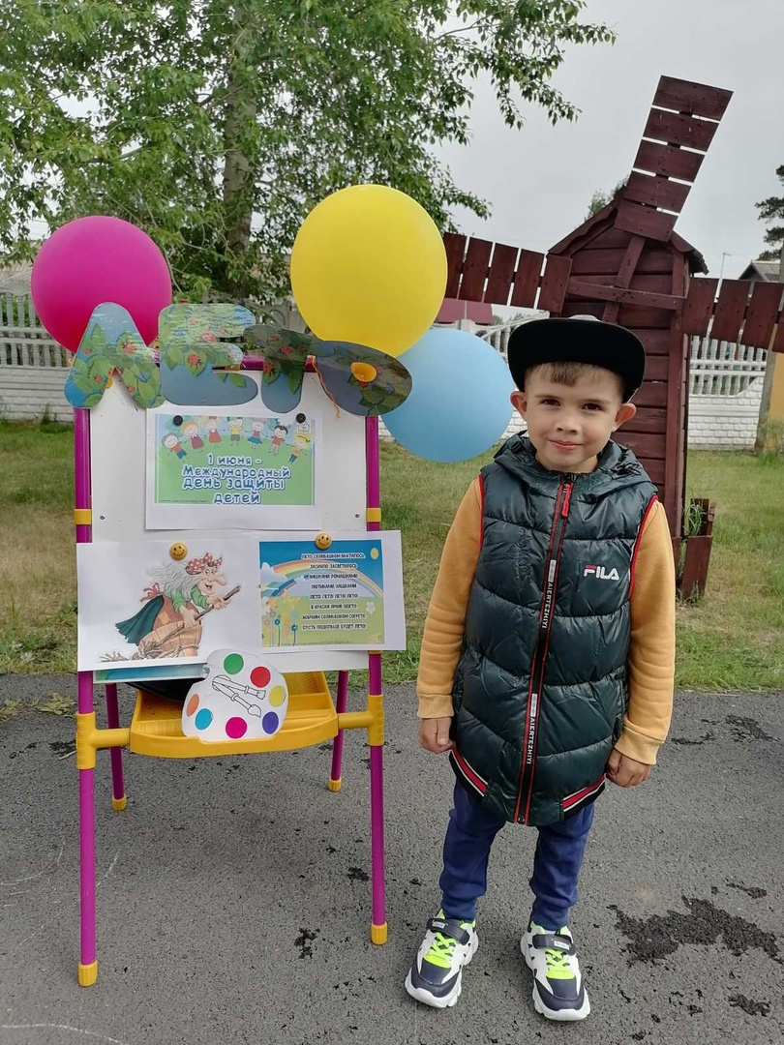
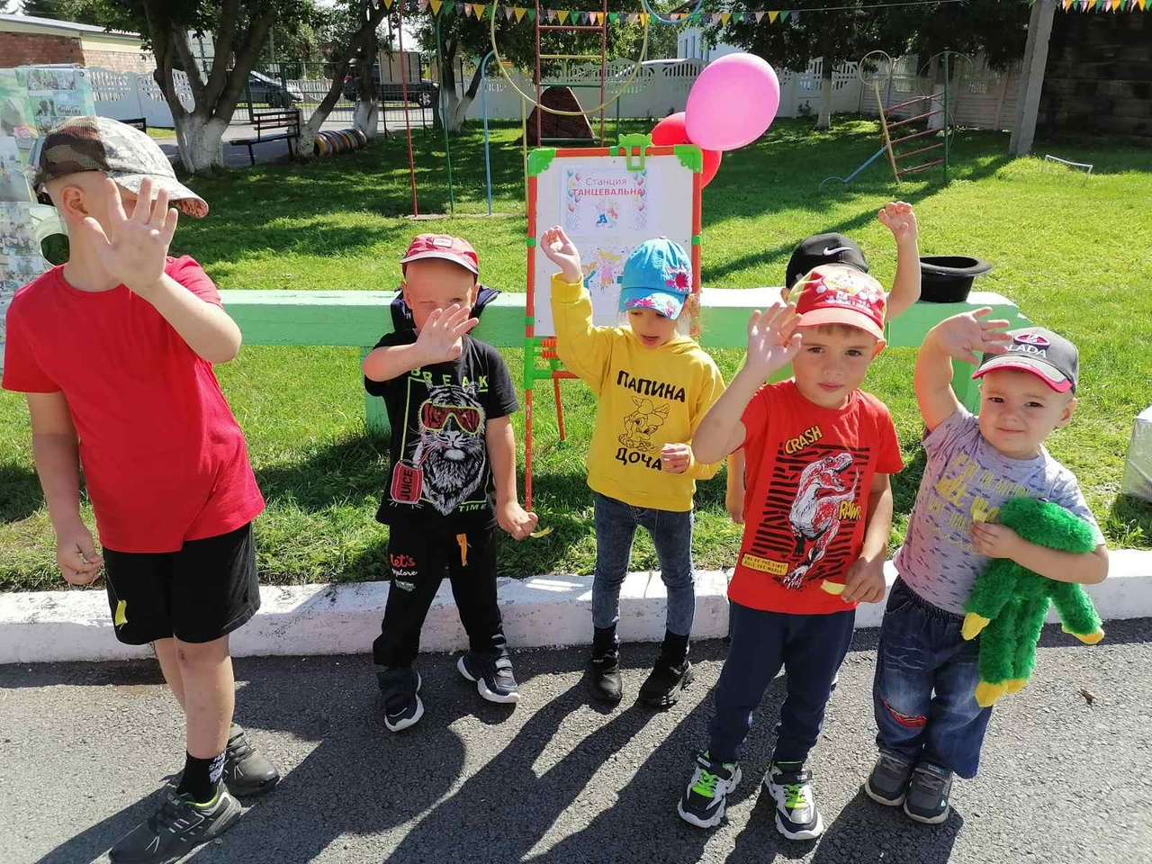

Slide 11
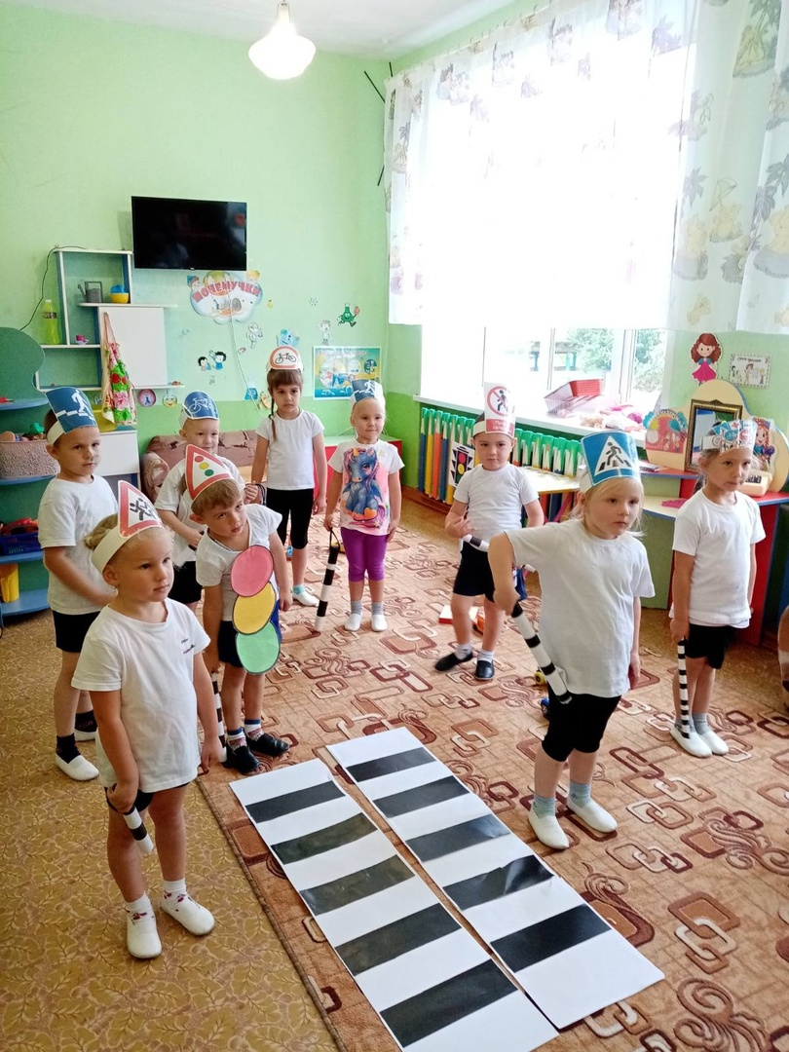
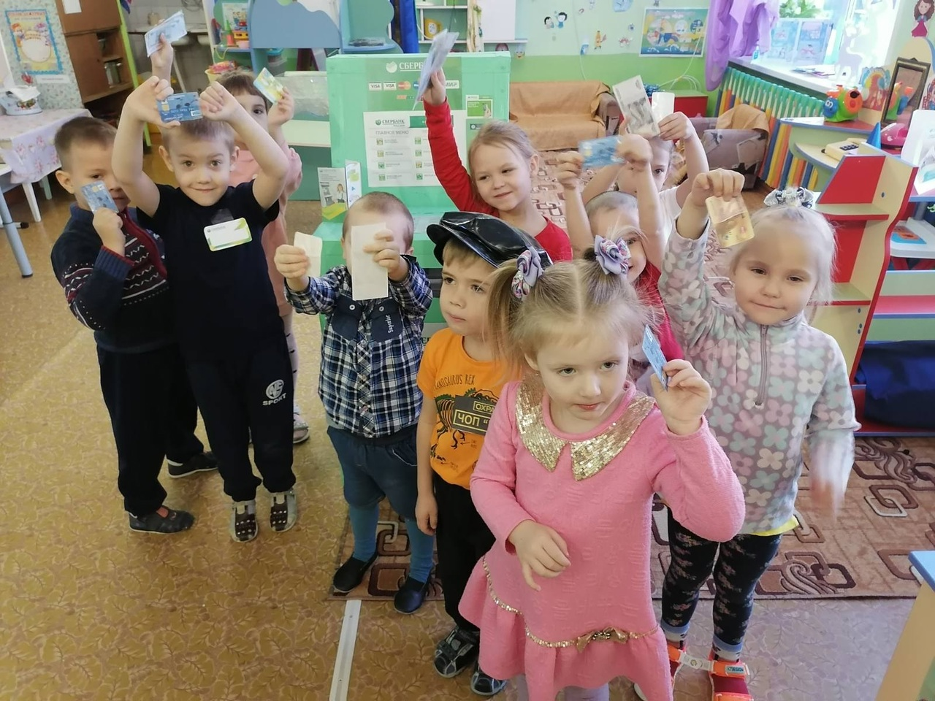

Slide 12
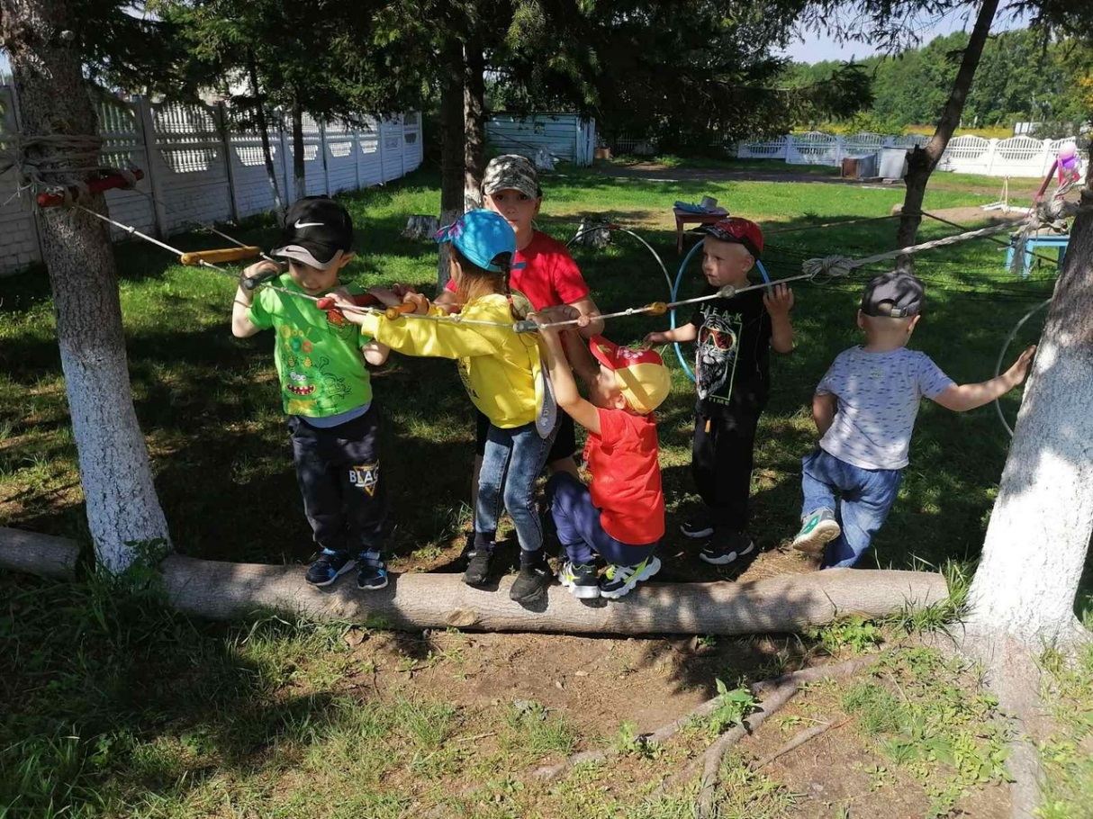
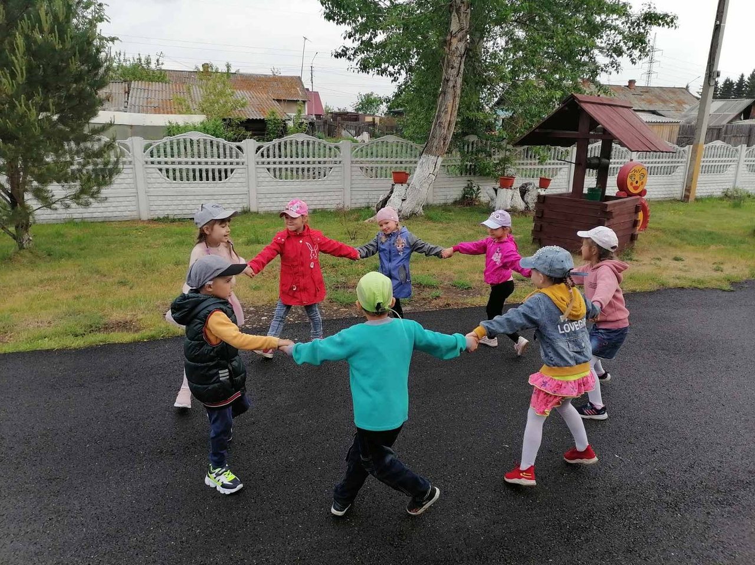

Slide 13
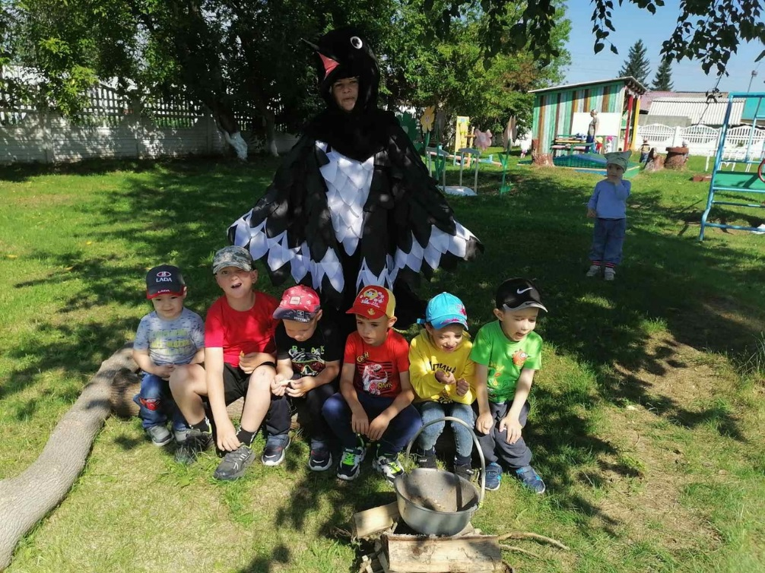
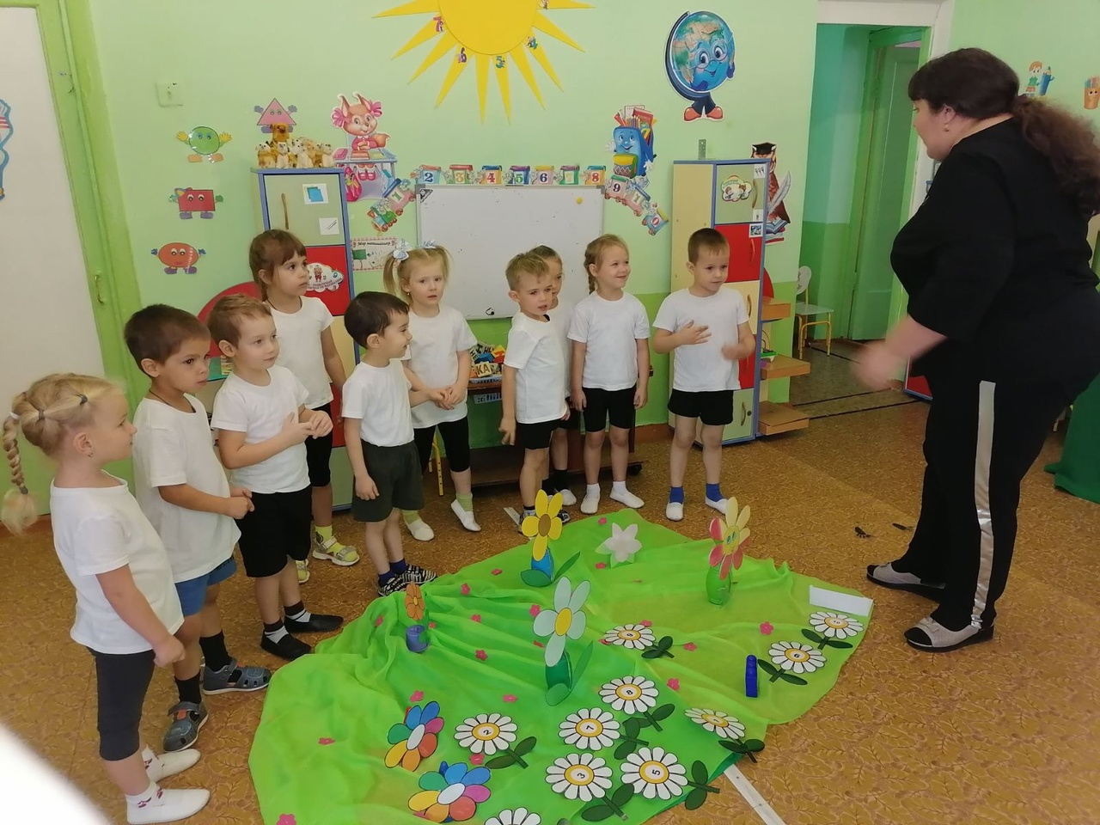

Slide 14
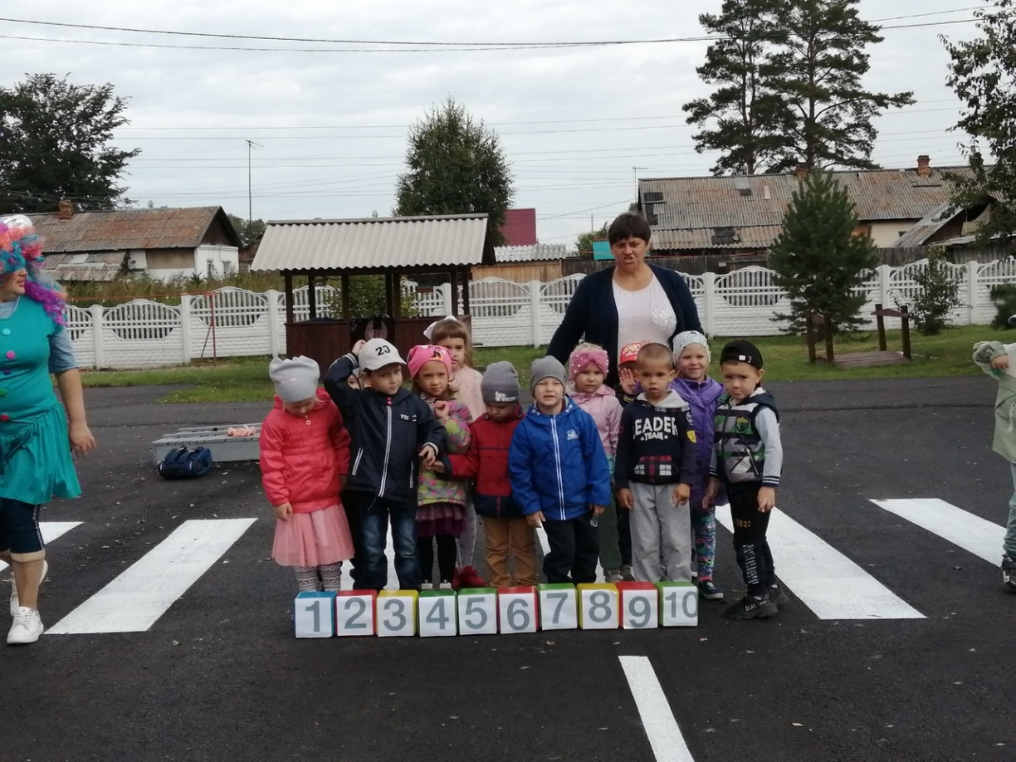
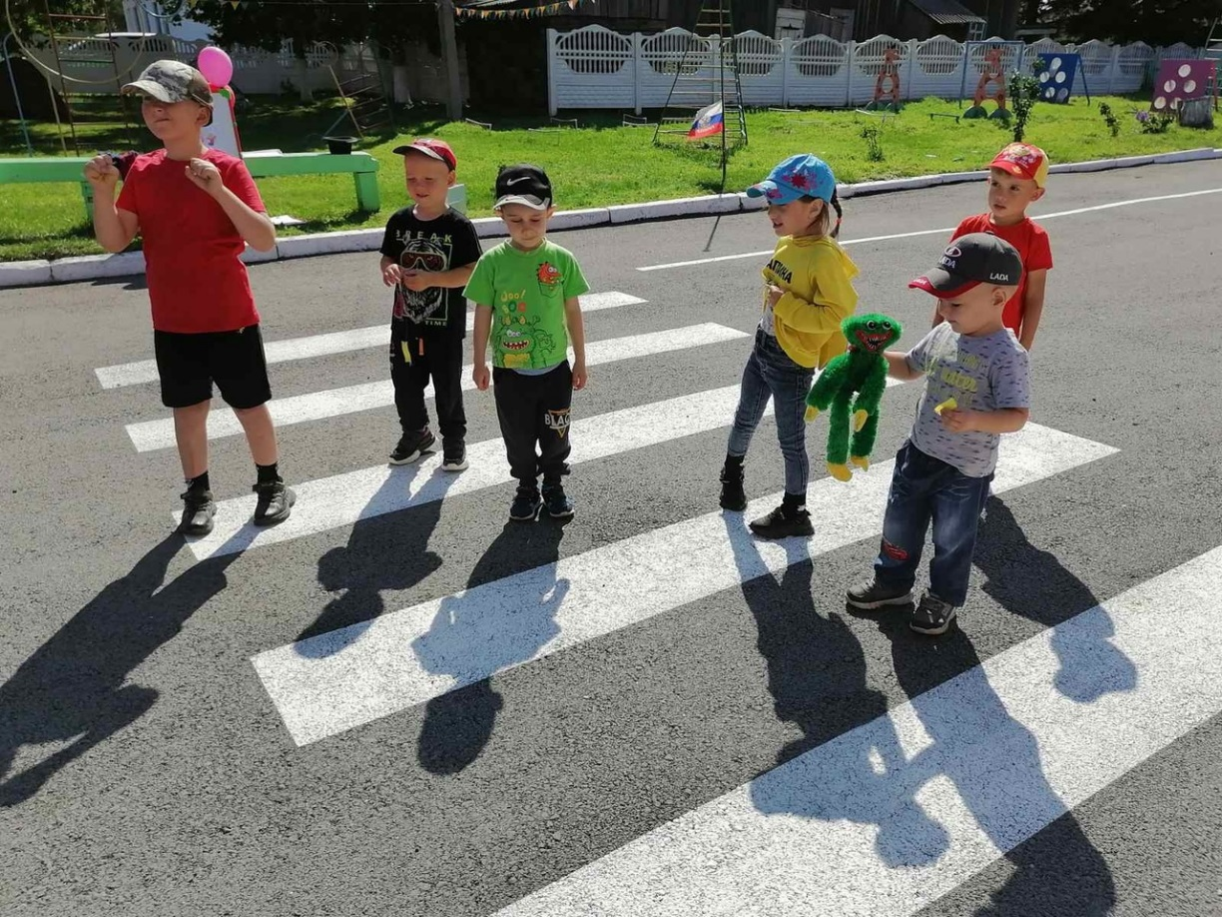
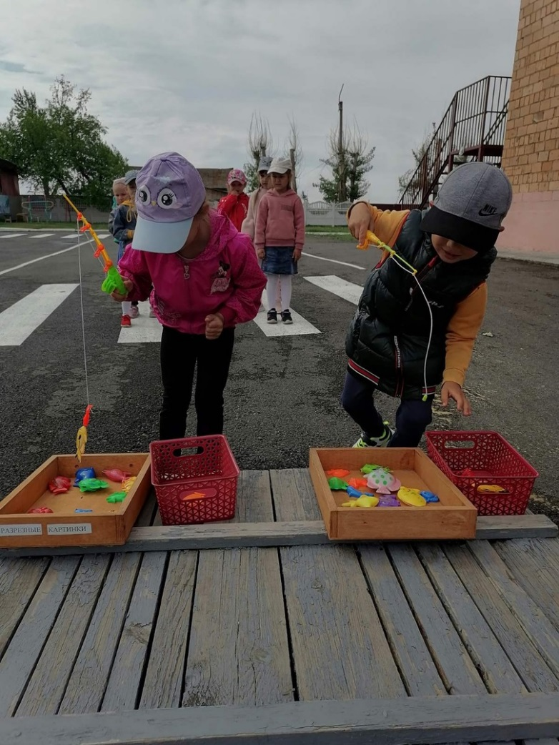

Slide 15
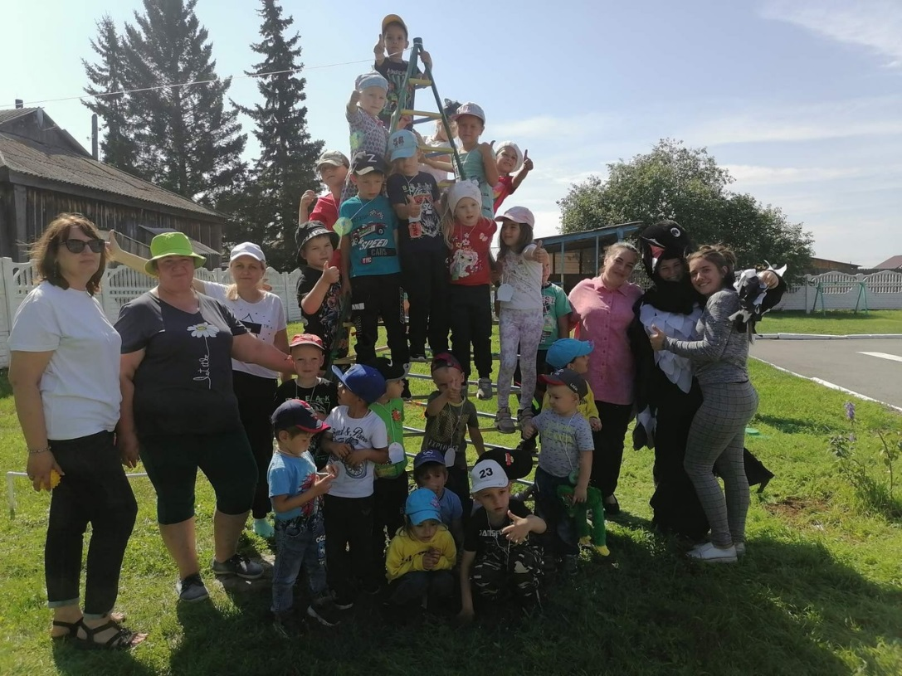
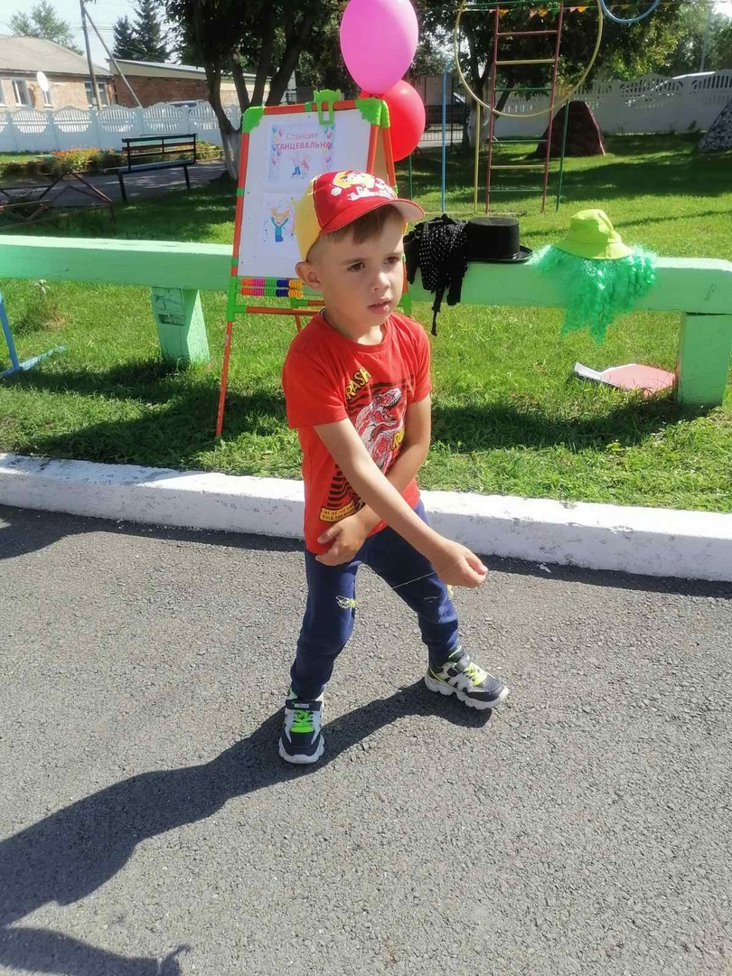

Slide 16
